Slide 1
УРОК ЗДОРОВЬЯ УЧЕНИКОВ 3-ГО КЛАССА
Выполнила ординатор
кафедры-клиники стоматологии ИПО по специальности «Ортодонтия»
Ковалевич Н.Н.

Slide 2
Цель урока – сформировать у учащихся 3-го класса навыки гигиены полости рта.
Задачи:
Научить последовательности выполнения чистки зубов;
Расширить знания о выборе щетки и пасты;
Объяснить важность гигиены полости рта для здоровья.

Slide 3
Что такое здоровье?
Здоровье – это самое большое богатство! Если вы с детства научитесь беречь и укреплять свое здоровье то будете жить долго и счастливо!
Вести здоровый образ жизни – это значит закаляться и хорошо высыпаться, делать гимнастику, гулять на свежем воздухе, хорошо выспаться, правильно питаться, хорошо пережевывать пищу, есть не спеша.

Slide 4
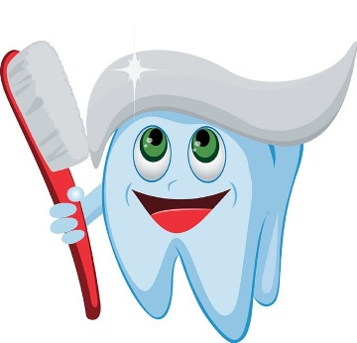
Народная мудрость гласит: «Чем больше жуешь, тем дольше проживешь», «Хорошо прожуешь – гладко проглотитшь», соблюдай правила гигиены за столом, мой руки перед едой, чаще смейся и улыбайся, и конечно же чисти зубы не менее 2-х раз в день. Сегодня мы об этом и поговорим.
Щетка, паста и вода – мои лучшие друзья!
К основным предметам гигиены полости рта
относятся зубные щетки, к основным средствам –
зубные пасты.
К дополнительным предметам гигиены полости рта
относятся флоссы, флоссеты, ершики,
зубочистки, к дополнительным средствам –
эликсиры, ополаскиватели, пенки.

Slide 5
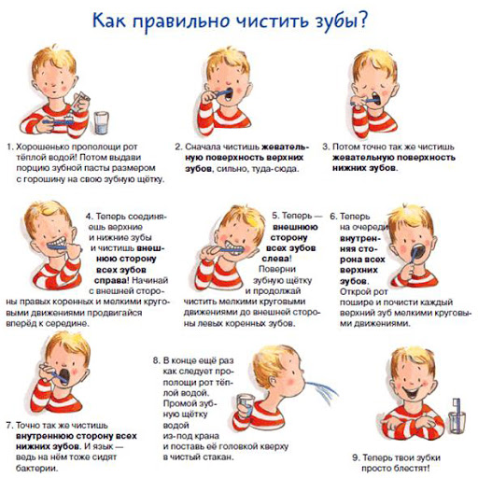

Slide 6
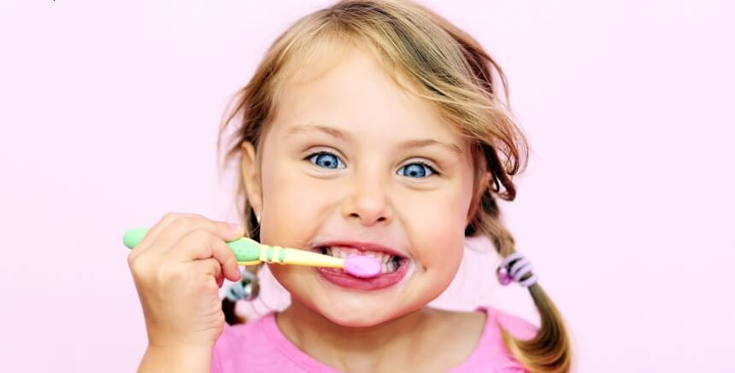
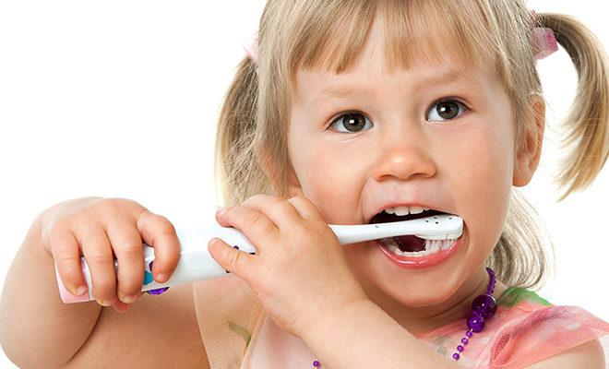
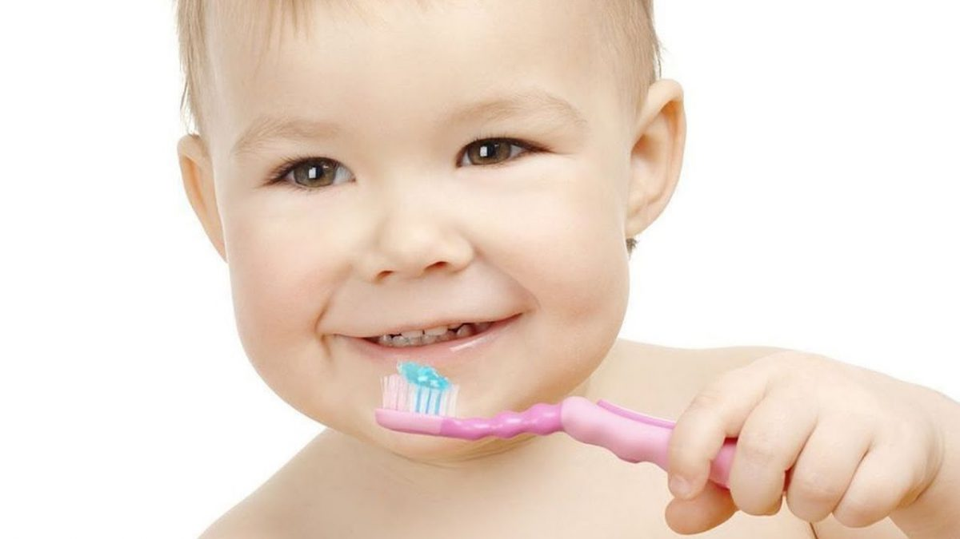
Чистим зубы дважды в сутки,
Чистим долго – три минутки.
Щеткой чистим не лохматой,
Пастой вкусной, ароматной.
Чистим щеткой вверх и вниз –
Ну, микробы, берегись!

Slide 7
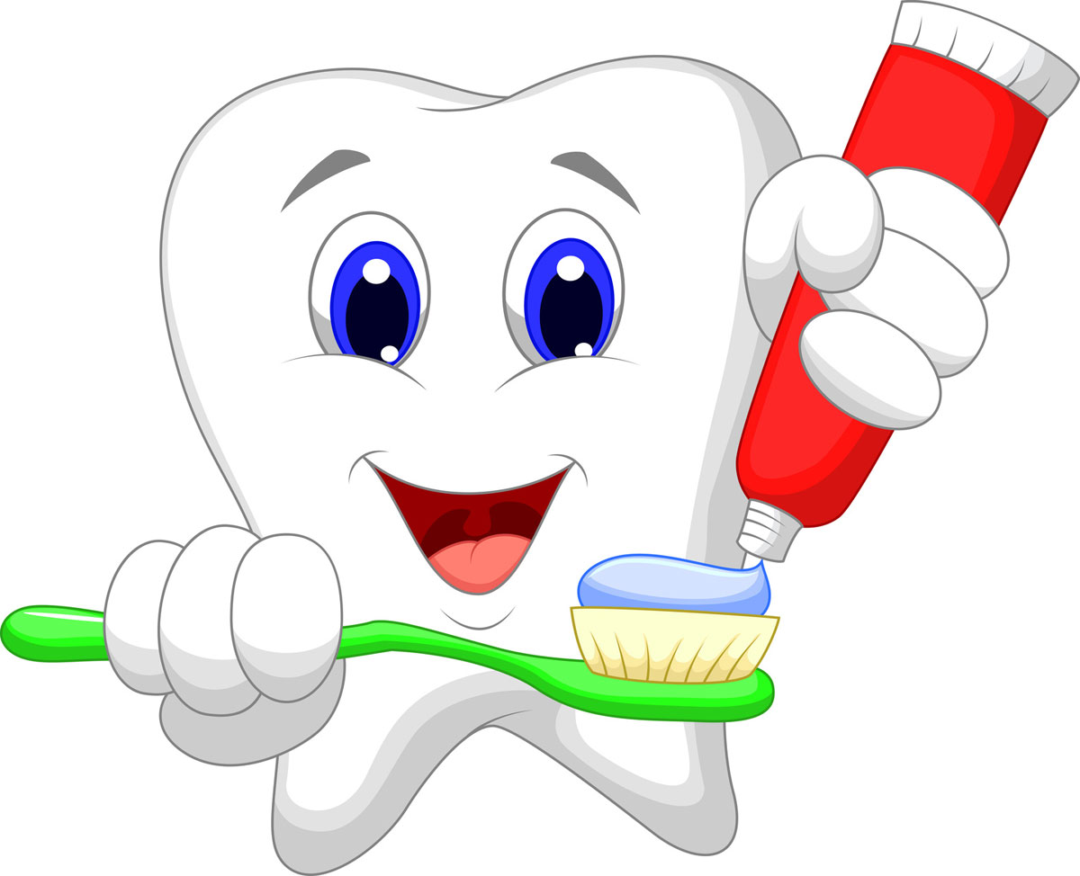
Чистить зубы нужно 2 раза в день;
По утрам чистите зубы после завтрака, по вечерам - перед сном;
Зубную щетку нужно менять раз в три месяца;
Возьмите себе за правило после каждого приема пищи – особенно после сладкой и кислой тщательно полоскать рот простой водой.

Slide 8
Как же выбрать «правильную» зубную щетину?
Щетка должна быть выполнена из искусственного материала;
Она должна состоять из множества пучков, что обеспечивает оптимальную чистящую поверхность;
Используйте щетку с маленькой прорезиненной головкой. Это поможет избежать травм десны;
Ручка детских щеток должна быть толстой и иметь углубления для пальцев;
Менять щетину надо каждые 2-3 месяца;
Хранить щетку головой вверх, что бы не накапливать влагу;
Мыть щетину следует и до чистки зубов и после нее.

Slide 9
Как правильно выбрать пасту?
В таком возрасте очень легко повредить хрупкую поверхность зубов. При покупке обязательно изучите состав тюбика:
Содержание фтора не должно превышать 200 единиц. Чрезмерная концентрация приводит к флюорозу (появлению полос, пятен), которые в последствии трудно лечить;
Пенообразователи не приносят пользы, а лишь способствуют образованию пены, что делает процесс чистки приятнее;
Отбеливатели – требуются только взрослым;
Полезные вещества: кальций, белки, глюкоза и другие компоненты помогают поддерживать здоровье зубов;
Ароматизированные средства позволяют превратить каждый поход в ванную в увлекательную игру.

Slide 10
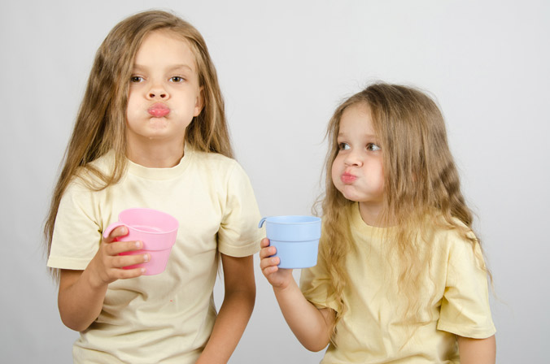
Ополаскиватель для полости рта
Далеко не все дети способны качественно почистить зубы. Ополаскиватель для полости рта является финальным результатом гигиены полости рта. Он позволяет:
Снизить вероятность развития кариеса временных зубов;
Ускорить процессы регенерации после выпадения зубов;
Устранить болезнетворные грибки и бактерии;
Сформировать у ребенка здоровую привычку ежедневно заботиться о здоровье зубов.

Slide 11
Вывод
Здоровье человека закладывается в детстве. Только при повседневном применении гигиенических навыков по уходу за полостью рта, можно добиться перехода их к стойким привычкам на всю дальнейшую жизнь, тогда улыбка будет ослепительной и белоснежной.

